Slide 1
Вступ . Оригінал і переклад. Види перекладів, специфіка художнього перекладу.

Slide 2



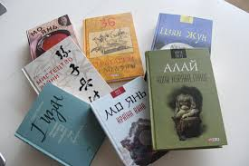
Культура — найкоротший шлях
до порозуміння між народами.
Микола Лукаш

Slide 3

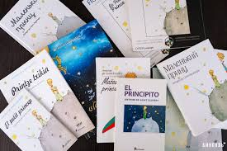
Переклад тим відрізняється від оригіналу, що оригінал — один, він існує в
остаточній і незмінній формі, а єдино можливого перекладу не буває, як не
буває, скажімо, єдиного виконання музичного твору: кожен виконавець надає
своїй інтерпретації власних відтінків, своєрідних рис.
Григорій Кочур
ОРИГІНАЛ
ПЕРЕКЛАД
Оригінал (з художнього твору) (латин. первісний) — текст, створений тією мовою, якою володіє і яку обрав автор
Переклад — це відтворення тексту (усного чи писемного) засобами іншої мови. Щоб зробити переклад художнього твору, мало знати мову оригіналу й мову перекладу. Треба знати життя обох народів, спосіб їхнього мислення, історію, традиції, звичаї. Художній переклад є явищем одразу двох літератур — народу, мовою якого створювався оригінал, і народу, мовою якого він перекладається. Цей твір має зберігати колорит іноземності, але водночас бути зрозумілим іномовному читачеві.

Slide 4


Види перекладів.
Художній
Дослівний
Точний
прямий
непрямий
Неточний
Неповний
Вільний
Повний

Slide 5
Відмінності переспіву й перекладу
Переклад (художній) | Переспів
Точне відтворення змістових і формальних домінант першоджерела —іншомовного оригіналу. Висловлення позиції автора іншомовного оригіналу Збереження колориту іноземності (зв’язку з епохою, життям іншої країни, її традиціями, звичаями тощо). | Подібність до оригіналу в окремих елементах (сюжети, мотиви, образи тощо), але це цілком самостійний твір. Висловлення власної позиції автора. Виразний національний колорит, наближення до духовних потреб країни й народу автора переспіву.

Slide 6
Запам'ятай !!!!!
Оригінал (з художнього твору) (латин. первісний) — текст, створений тією мовою, якою володіє і яку обрав автор.
Переклад — відтворення змісту усного висловлювання чи писемного тексту засобами іншої мови.
Переспів — твір (як правило, віршований), написаний за мо= тивами твору іншого автора, з елементами наслідування склад= ників першоджерела, наближений до перекладу й подібний до нього, але все ж таки відмінний за змістом і формою, з яскраво ви= раженою авторською позицією

Slide 7
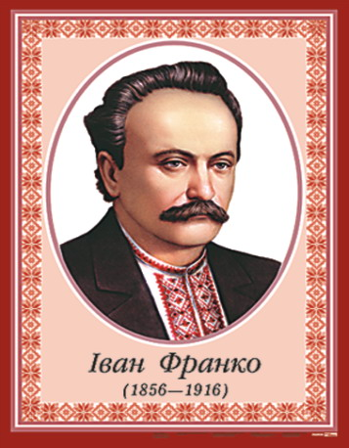
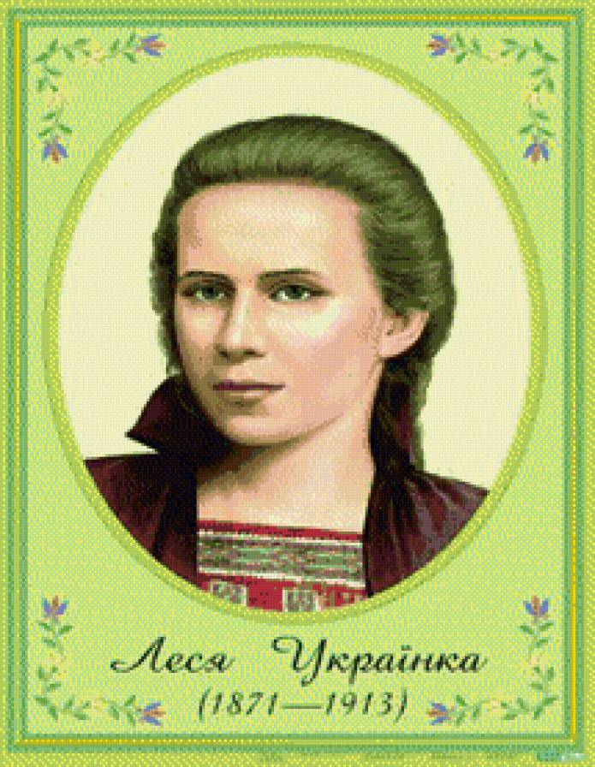
Українські письменники- перекладачі
Леся Українка,

Slide 8
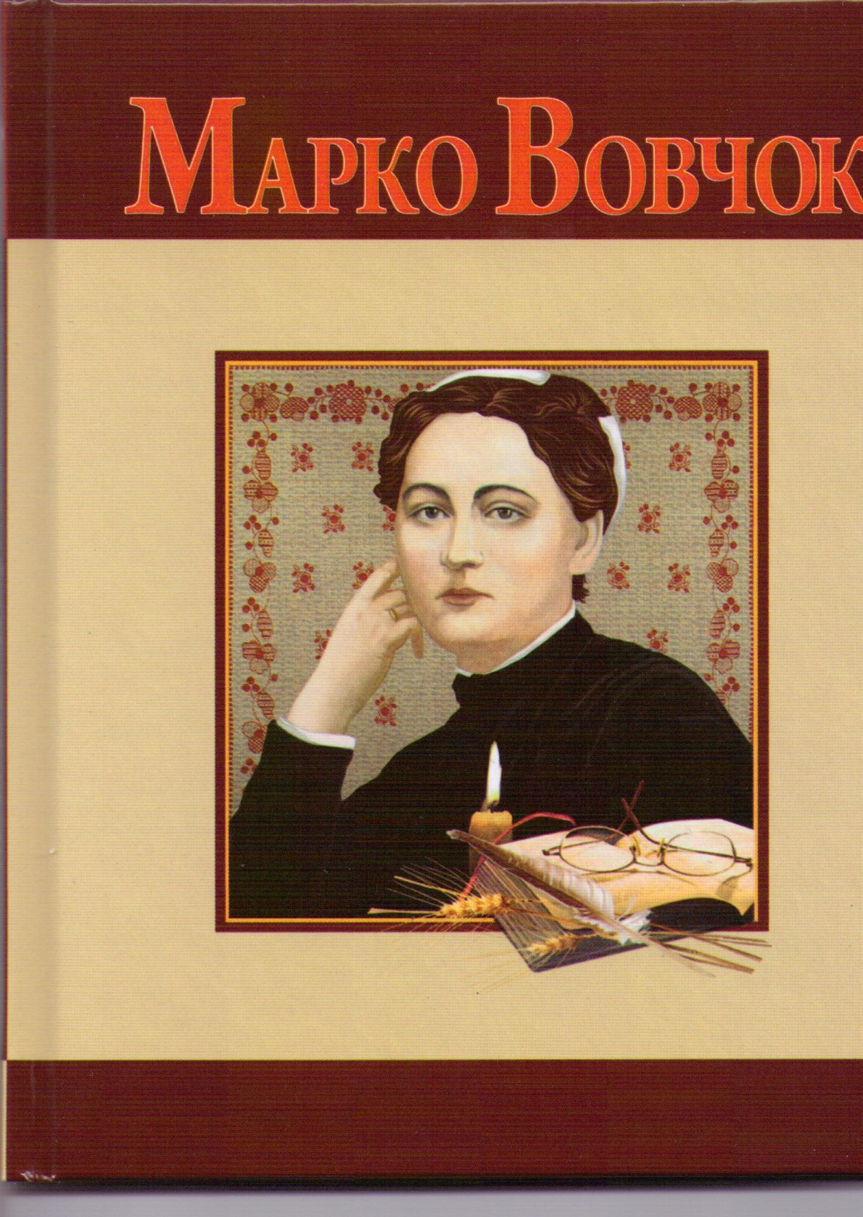
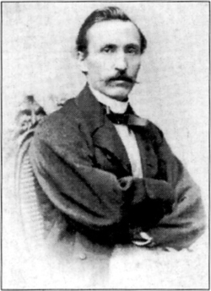
Марко Вовчок
Пантелеймон Куліш

Slide 9
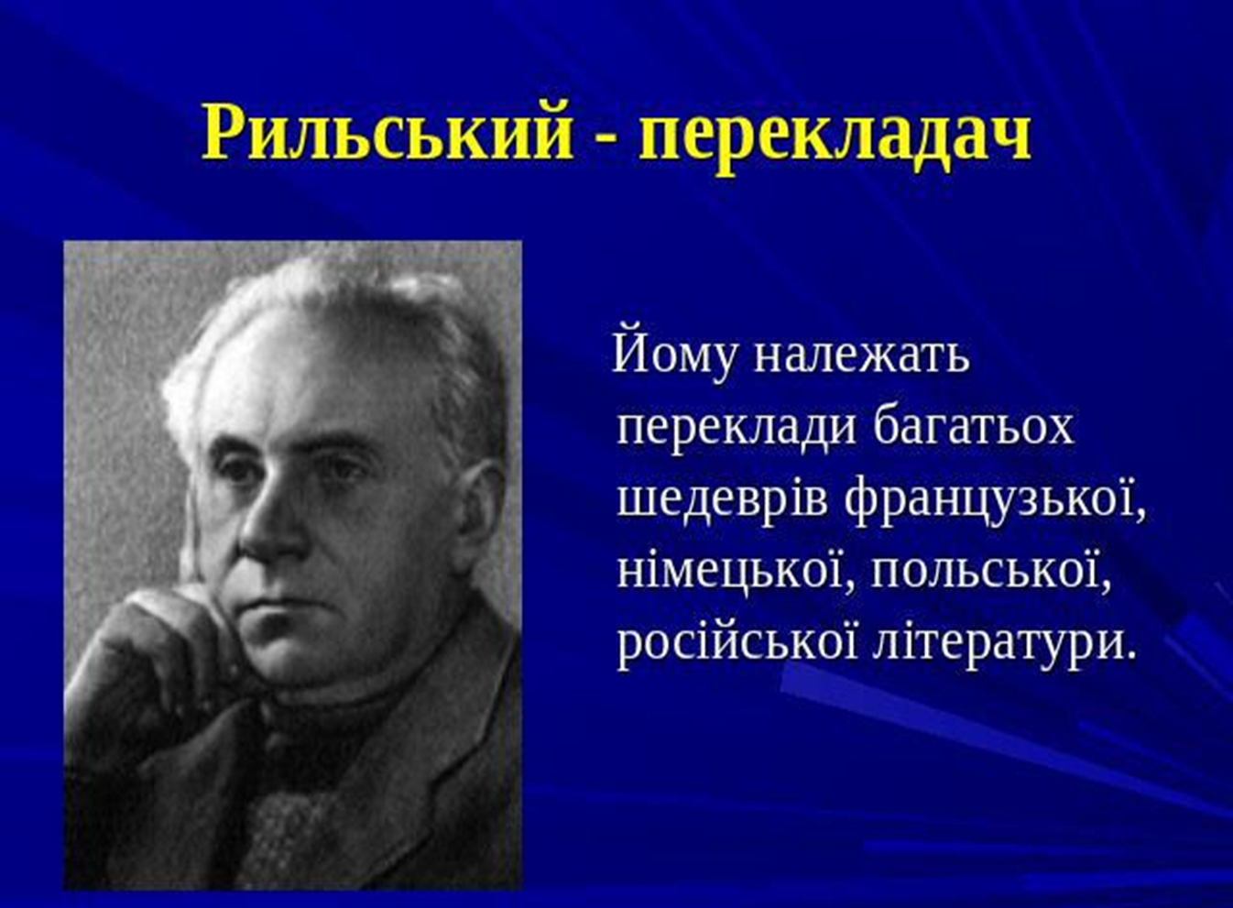
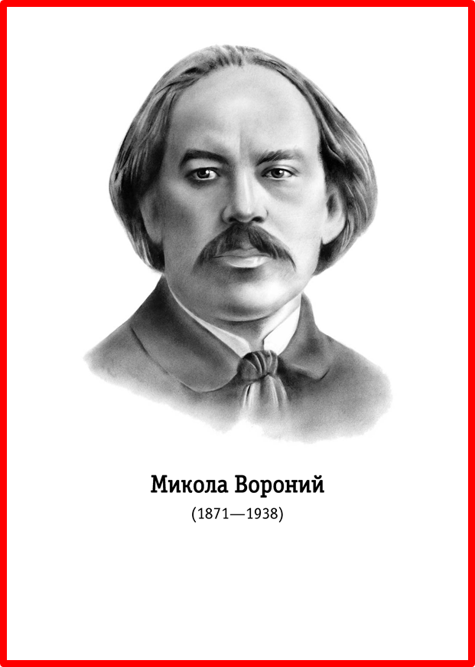

Slide 10
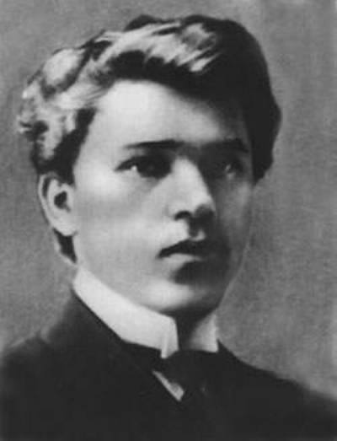
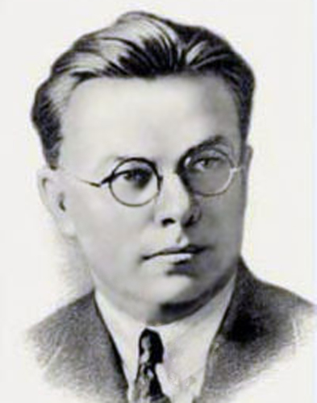
М. Зеров М. Драй-Хмара

Slide 11
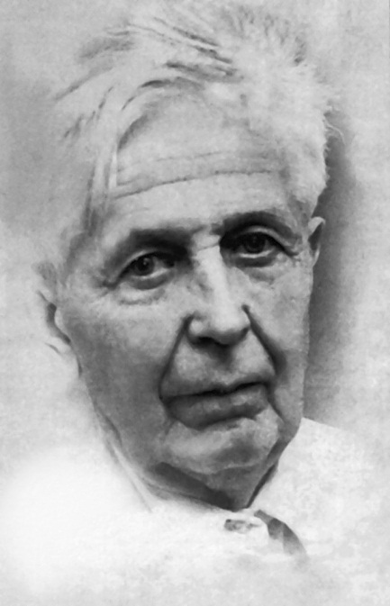
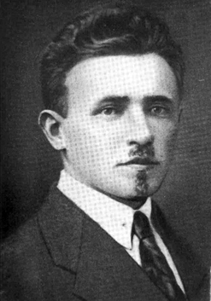
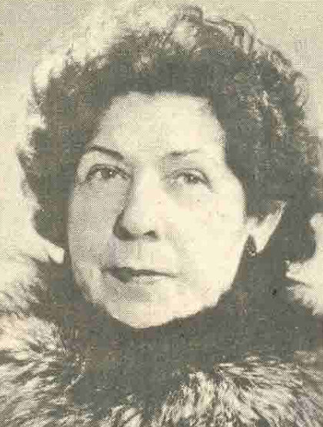
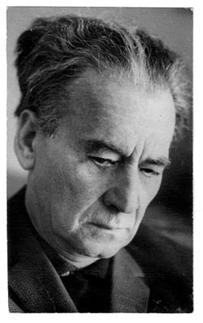
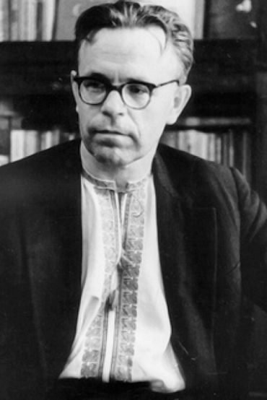
Борис Тен
Г. Кочур
І. Стешенко
Л. Первомайський
М. Лукаш

